Slide 2
Välkomna !
Logi & Mat

Slide 3

Förberedelser före cupen
Utse huvudansvariga före , under och efter cup
I god tid före cupen göra upp med uthyrare/skola om lokaler , nycklar och besiktningar
Uthämtning av plastback med alla arrangemangsartiklar ifrån cupcentrat från kl.14 torsdag den 31 oktober
Besiktiga lokaler tillsammans med uthyrarens /skolans ansvarige.
Bemanningsschema upprättas från torsdag kl.16.00 till att skolan färdigställts söndag eftermiddag (lagen ska vara
utcheckade kl.12.00)

Slide 4

Personal för logi skall vara TVÅ personer dygnet runt från torsdagkväll till söndag
Det kan behövas någon extra person på torsdag kväll och fredag morgon beroende på att inchecking/besiktning sker då och binder upp personal.
Tänk även på att boka upp extra personal på söndagen för utcheckning/besiktining av lagens lokaler samt sedan egen städning av övriga ytor.

Slide 5
PM

Slide 7



Brandinformation

Slide 8
Tillse att de regler som Skadevi Handbollscup bestämt följes på skolan/matsalen.
OBS! Skolgård

Slide 9

Kökspersonal
Samtliga kök är bemannade med ordinarie kökspersonal som till sin hjälp
har X antal funktionärer från IFK:
Torsdag : På Vasaskolan 5 funktionärer 18.00-23.00
fredag och lördag : 3 funktionärer 06.00-10.00, 4 funktionärer 10.00-21.00,
Söndag : 3 funktionärer 06.00-10.00
På Vasaskolan 5 funktionärer 10.00-16.00
På Västerhöjdskolan 8 funktionärer kl.06.00-16.00
Åtagandet innebär också att ha kontroll på att alla som äter på resp.matställe
har ett giltigt deltagarkort Skadevi Handbollscup

Slide 10

Öppettider för Mat
Frukost serveras på samtliga skolor. Lunch och middag serveras på ett antal skolor.
Frukost serveras: 06:30-09:00
Torsdag middag : 18:00-22:00
Fr-Lö lunch: 11:00-15:00
Fr-Lö middag: 17:00-20:00
Söndag lunch: 11:00-15:00

Slide 11
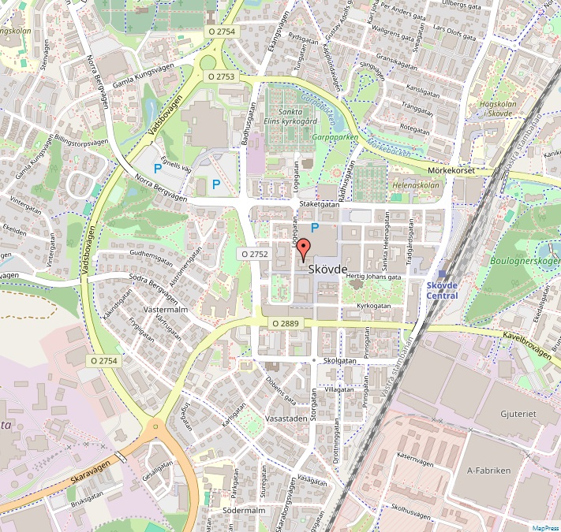

Slide 12
Allt material kommer tryckas upp
Kommer att finnas i en skolpärm som vanligt

